Slide 1
АДМИНИСТРАЦИЯ ОРДЫНСКОГО РАЙОНА
КОМИССИЯ ПО ПОДГОТОВКЕ ПРОЕКТОВ ПРАВИЛ ЗЕМЛЕПОЛЬЗОВАНИЯ И ЗАСТРОЙКИ СЕЛЬСКИХ ПОСЕЛЕНИЙ, ВОПРОСАМ ГРАДОСТРОИТЕЛЬСТВА И ЗЕМЕЛЬНЫХ ОТНОШЕНИЙ ОРДЫНСКОГО РАЙОНА НОВОСИБИРСКОЙ ОБЛАСТИ

Slide 2
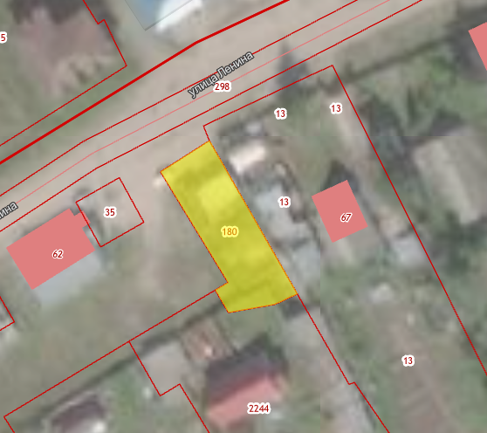
Заявление № 2 от 11.05.2022
От Нартова Евгения Витальевича
О предоставлении разрешения на отклонение от предельных параметров разрешенного строительства, реконструкции объектов капитального строительства
с. Спирино Спиринского сельсовета
Ордынского района
Предложение: О предоставлении разрешения на отклонение от предельных параметров разрешенного строительства, реконструкции объектов капитального строительства в части уменьшения минимального отступа от каждой из сторон земельного участка до зданий, строений и сооружений с 3 м до 0 м.
Кадастровый номер ЗУ: 54:20:022920:180
Площадь: 400 кв.м.
Категория земель: Земли населенных пунктов
Разрешенное использование: Магазины (4.4)
Местоположение: Российская Федерация, Новосибирская область, муниципальный район Ордынский, сельское поселение Спиринский сельсовет, село Спирино, улица Ленина, земельный участок 76а
Публичные слушания назначены Постановлением Главы Ордынского района от 16.05.2022 № 598. Оповещение о назначении публичных слушаний было опубликовано в периодическом печатном издании органов местного самоуправления Ордынского района Новосибирской области «Ордынский Вестник» № 548 от 19.05.2022 и на официальном сайте администрации Ордынского района Новосибирской области в информационно-телекоммуникационной сети «Интернет» (http://ordynsk.nso.ru/page/2273).

Slide 3
Правила землепользования и застройки
Спиринского сельсовета Ордынского района Новосибирской области
решение 30 сессии Совета депутатов Ордынского района от 19.12.2018 №220
Фрагмент карты градостроительного
зонирования
Предельные (минимальные и (или) максимальные) размеры земельных участков и предельные параметры разрешенного строительства, реконструкции объектов капитального строительства
№ п. | Наименование территориальной зоны (код) | предельные (минимальные и (или) максимальные) размеры земельных участков и предельные параметры разрешенного строительства, реконструкции объектов капитального строительства
 |  | S min, (га) | S max, (га) | Отступ min, (м) | Этаж min, (ед.) | Этаж max, (ед.) | Процент застройки min, (процент) | Процент застройки max, (процент)
1 | 2 | 3 | 4 | 5 | 6 | 7 | 8 | 9
1. | Жилые зоны
 | Зона застройки индивидуальными жилыми домами и ведения личного подсобного хозяйства (Жин) | 0,04 | 0,15 | 3 | 1 | 3 | 10 | 60

Slide 4
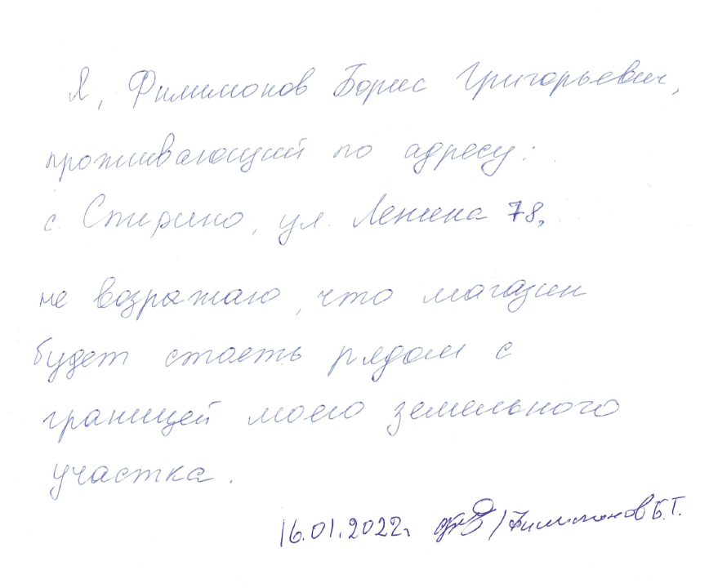
Согласие владельца смежного участка
(кадастровый номер земельного участка 54:20:022920:13)

Slide 5
Решение: Рекомендовать предоставить разрешение на отклонение от предельных параметров разрешенного строительства, реконструкции объектов капитального строительства в части уменьшения минимального отступа от каждой из сторон земельного участка до зданий, строений и сооружений с 3 м до 0 м.

Slide 6
Спасибо за внимание!

